Slide 1


Assamblea General
Ordinària
Cocemfe Barcelona
13/06/2017

Slide 2


1
Aprovació de l’acta
de l’asamblea anterior
20/06/2017

Slide 3
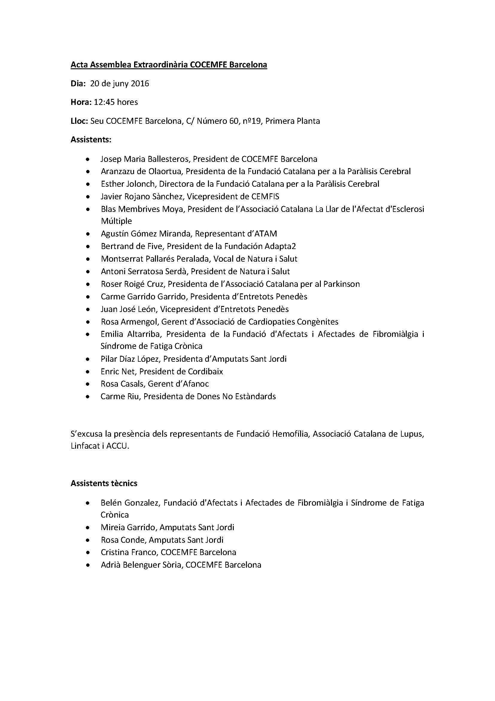
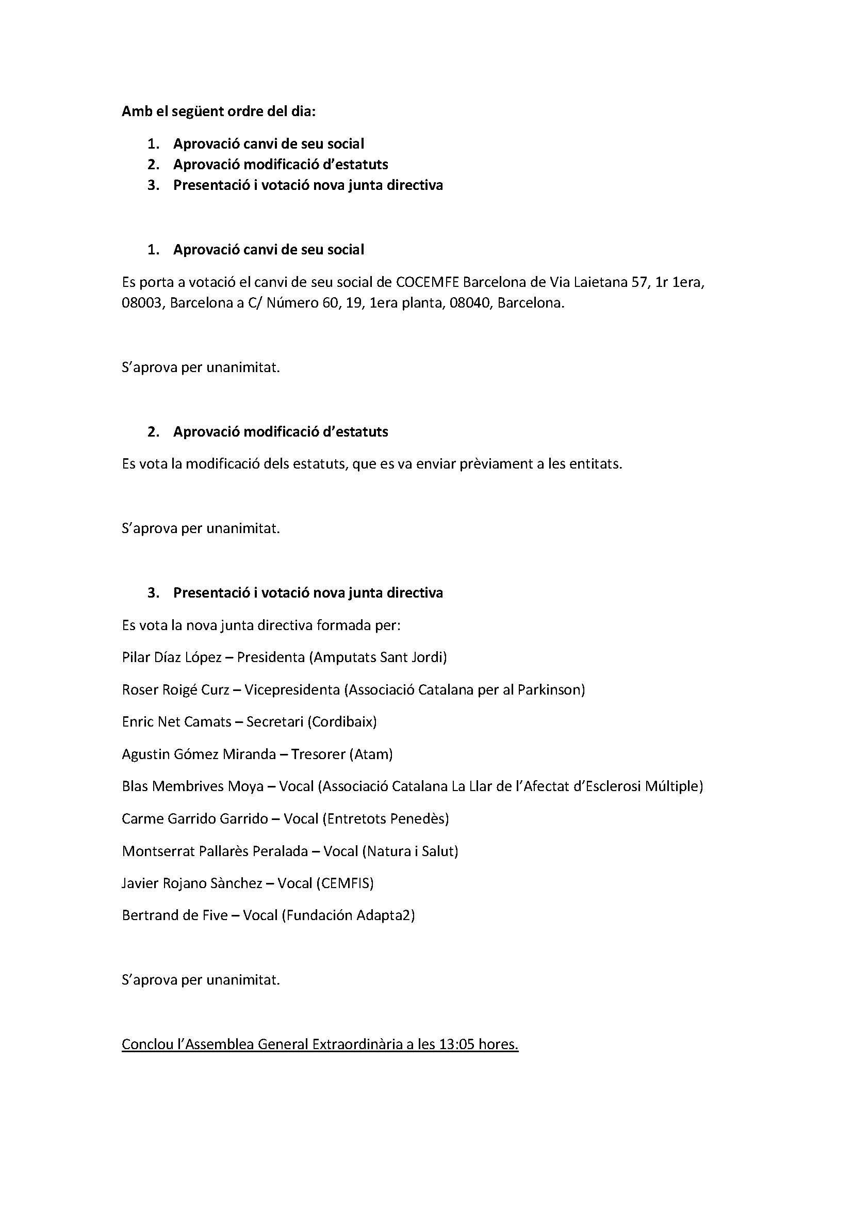

Slide 4

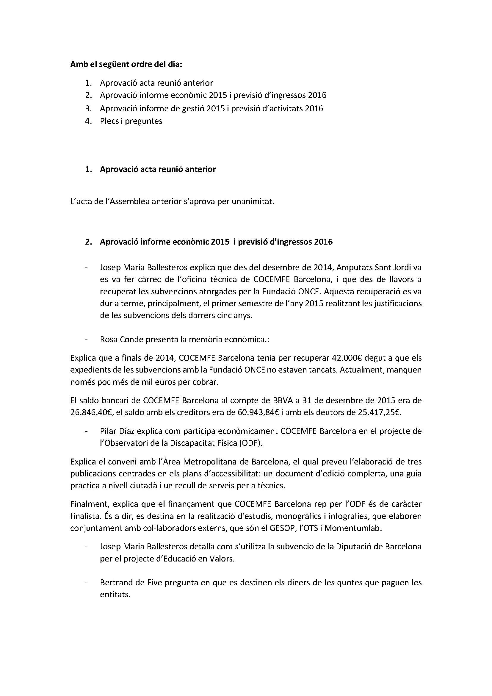

Slide 5
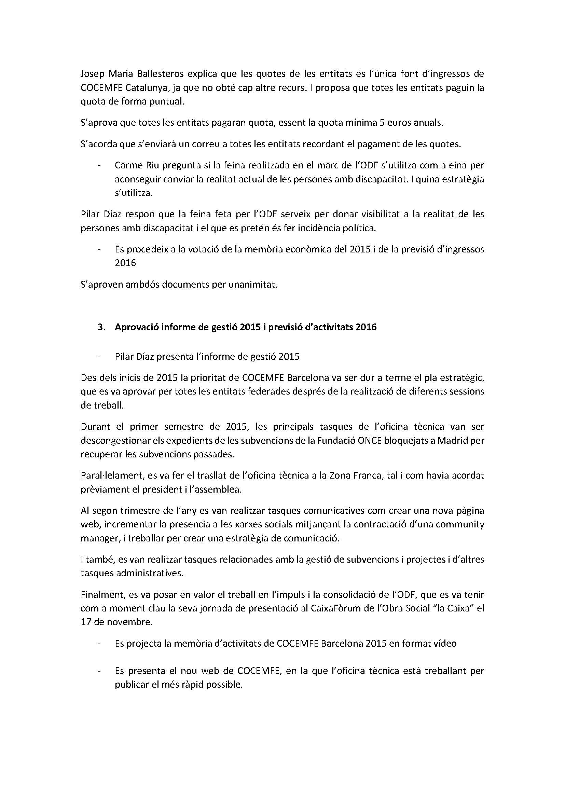
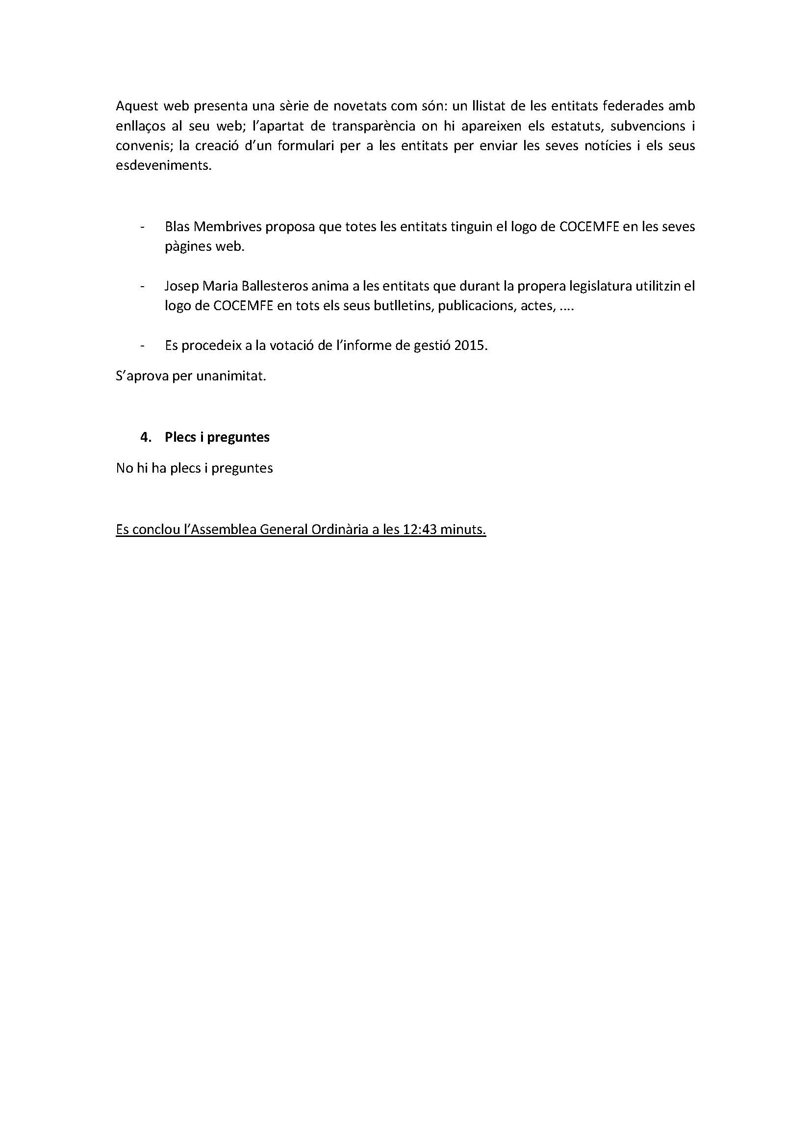

Slide 6
2
Aprovació de
l’informe econòmic
2016

Slide 7
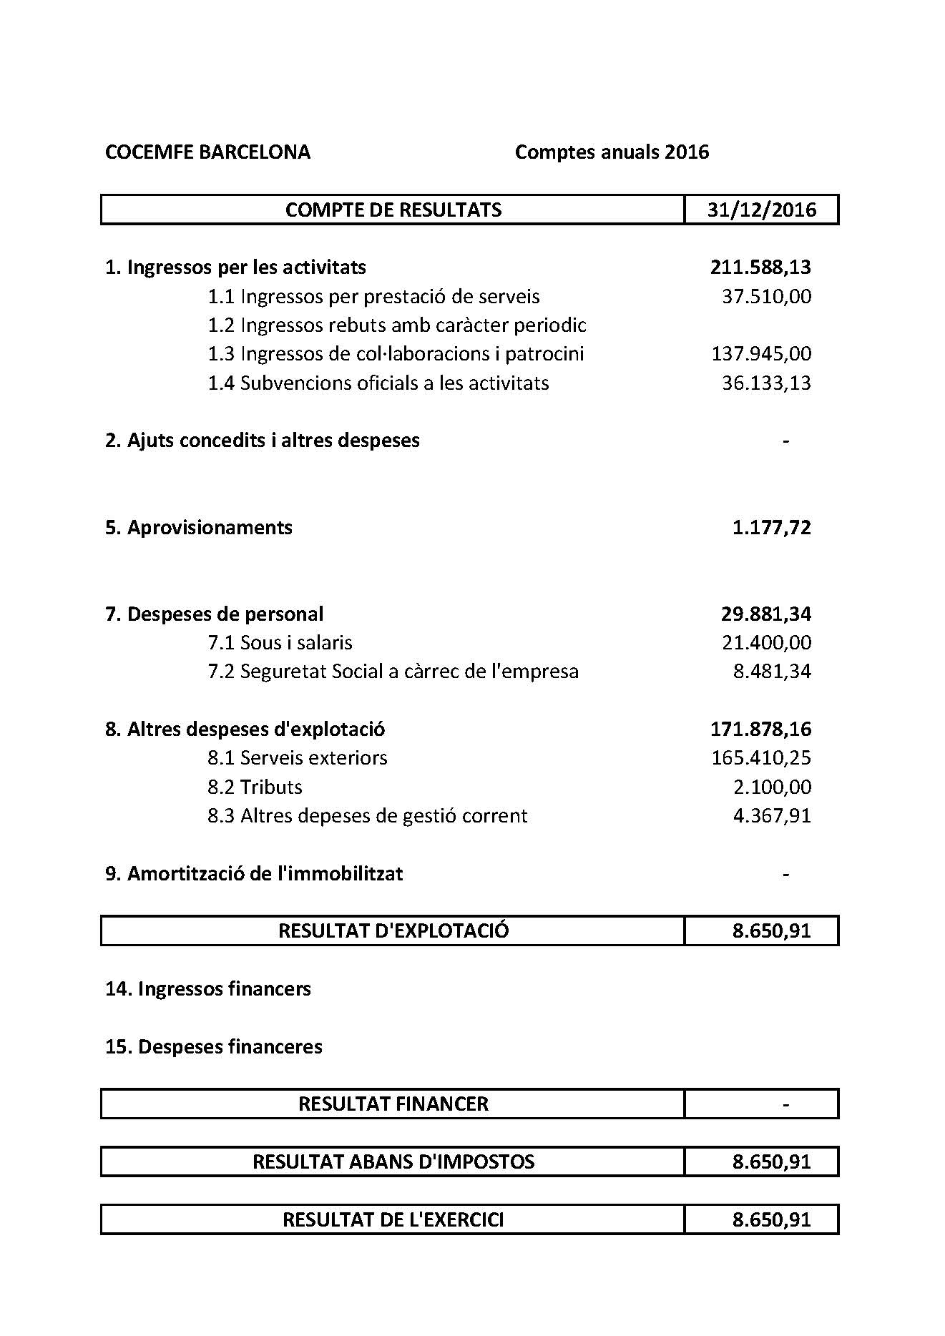
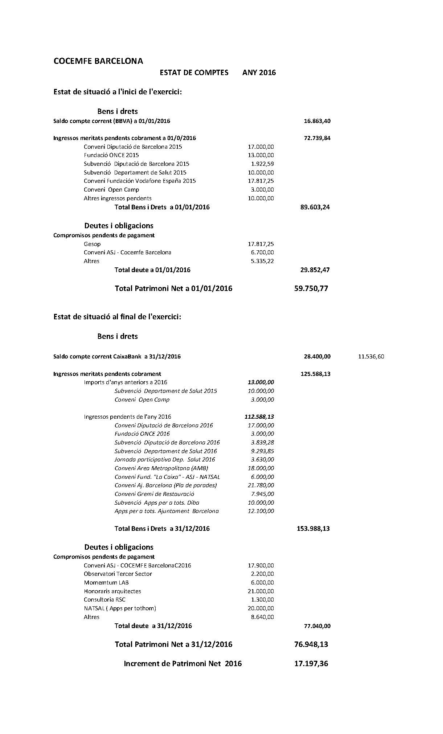

Slide 8
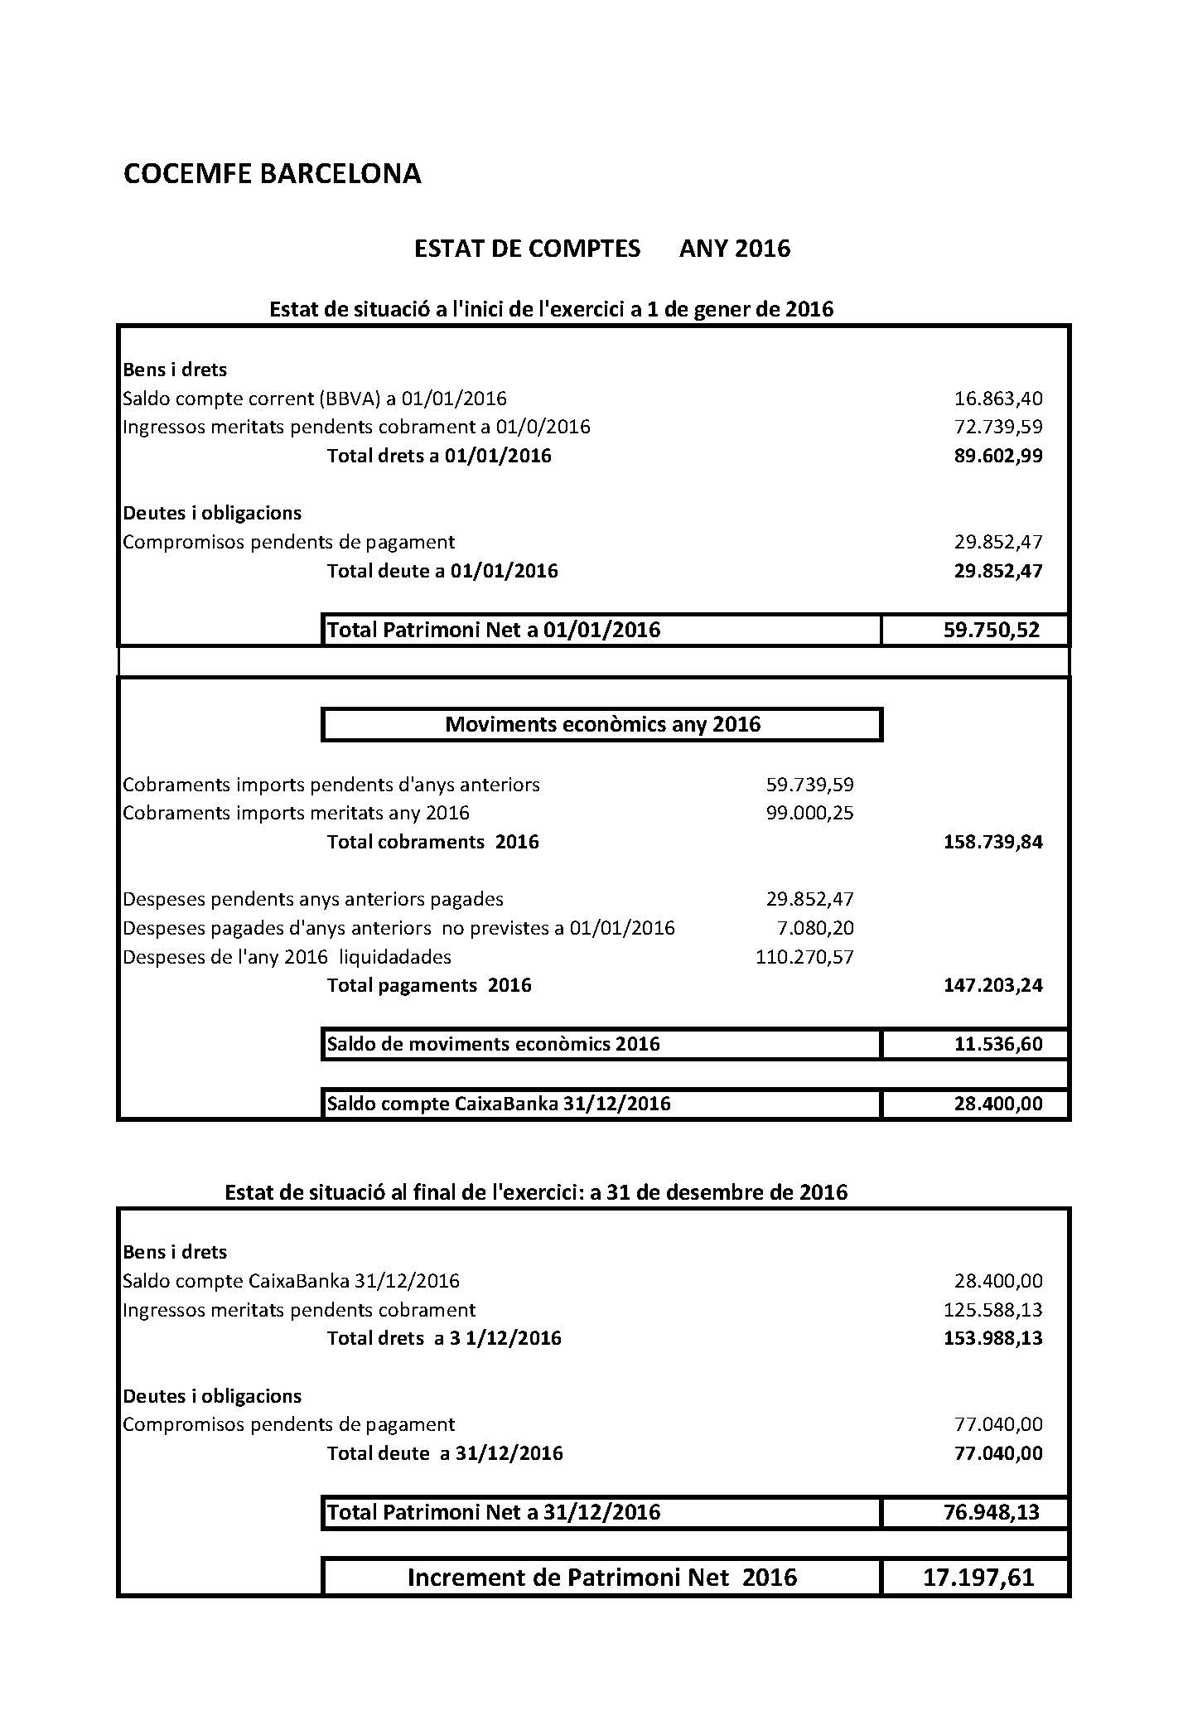

Slide 9
3
Aprovació de
l’informe de gestió
Memòria 2016

Slide 28
4
Aprovació del
pla d’activitats
2017

Slide 29
Manteniment de l’Entitat
Gestió administrativa
Gestió d’agenda de reunions i visites
Gestió fiscal i comptable
Gestió de projectes

Slide 30
2. Desenvolupament Pla Estratègic
Suport a les entitats
Taula de Comunicació (tallers participación)
Comissió d’igualtat (jornades)
Consell de Pacients
Accessibilitat:
Declaració de Barcelona
Barcelona Capacita
Pla de Parades (IMD)

Slide 31
3. Observatori Discapacitat Física
Conveni La Caixa – Gent Gran i discapacitat
Conveni AMB – Pla Estratègic
Conveni TMB –
Conveni Consorci ZF
Conveni COCARMI
3ª Edició Premis Ricard Vaccaro
Assemblea del Consell Social

Slide 32
4.Conveni ATAM
Creació Centre Especial de Treball
- Call Center (6-8 llocs de treball per persones amb discapacitat)

Slide 33
5
Aprovació de
la previsió econòmica
2017

Slide 34
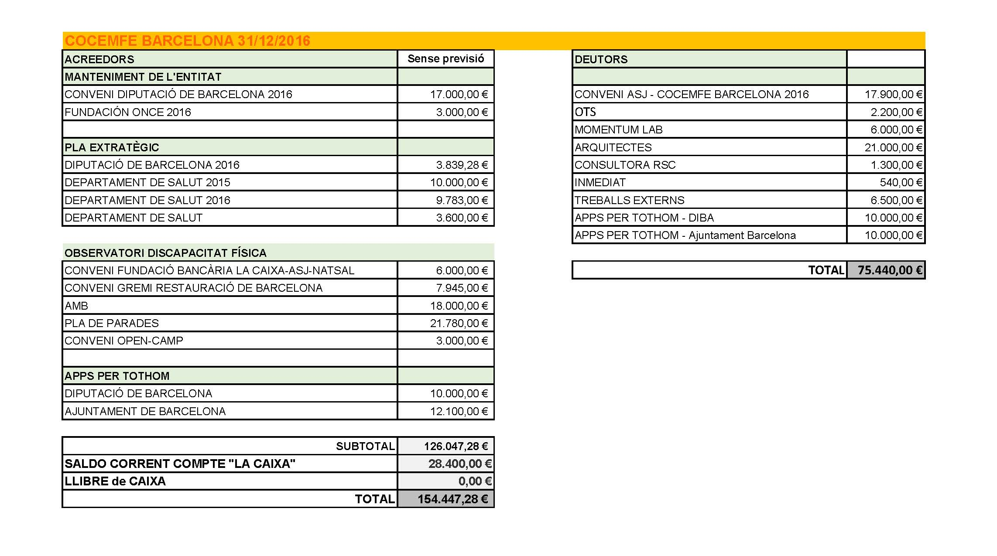

Slide 35
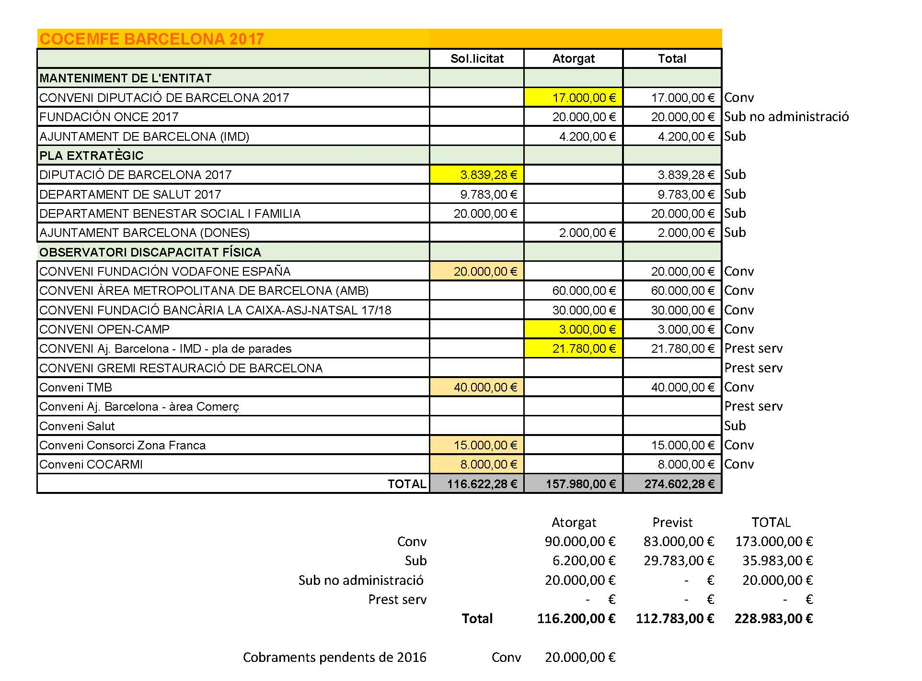
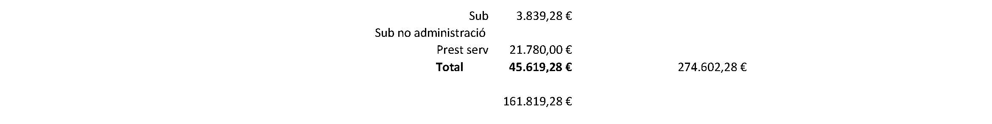

Slide 36
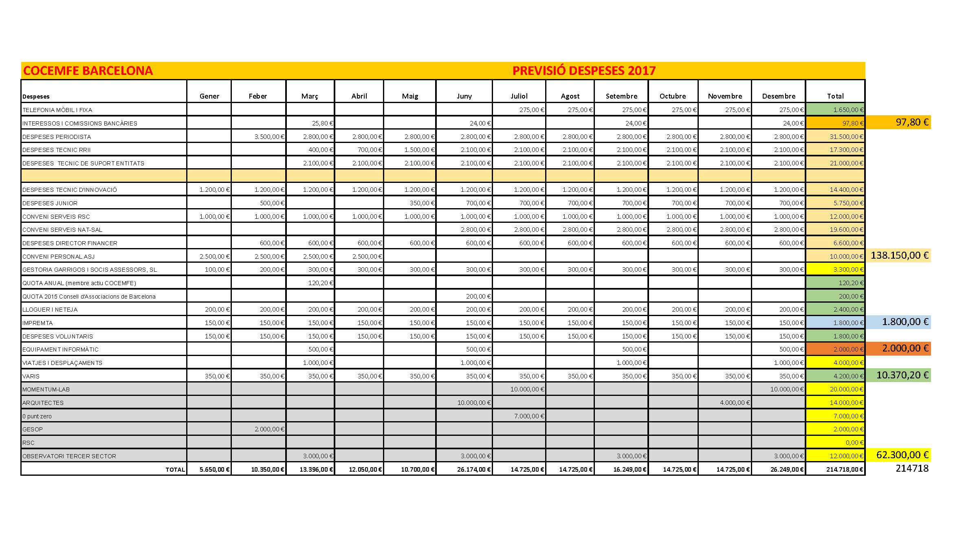

Slide 37
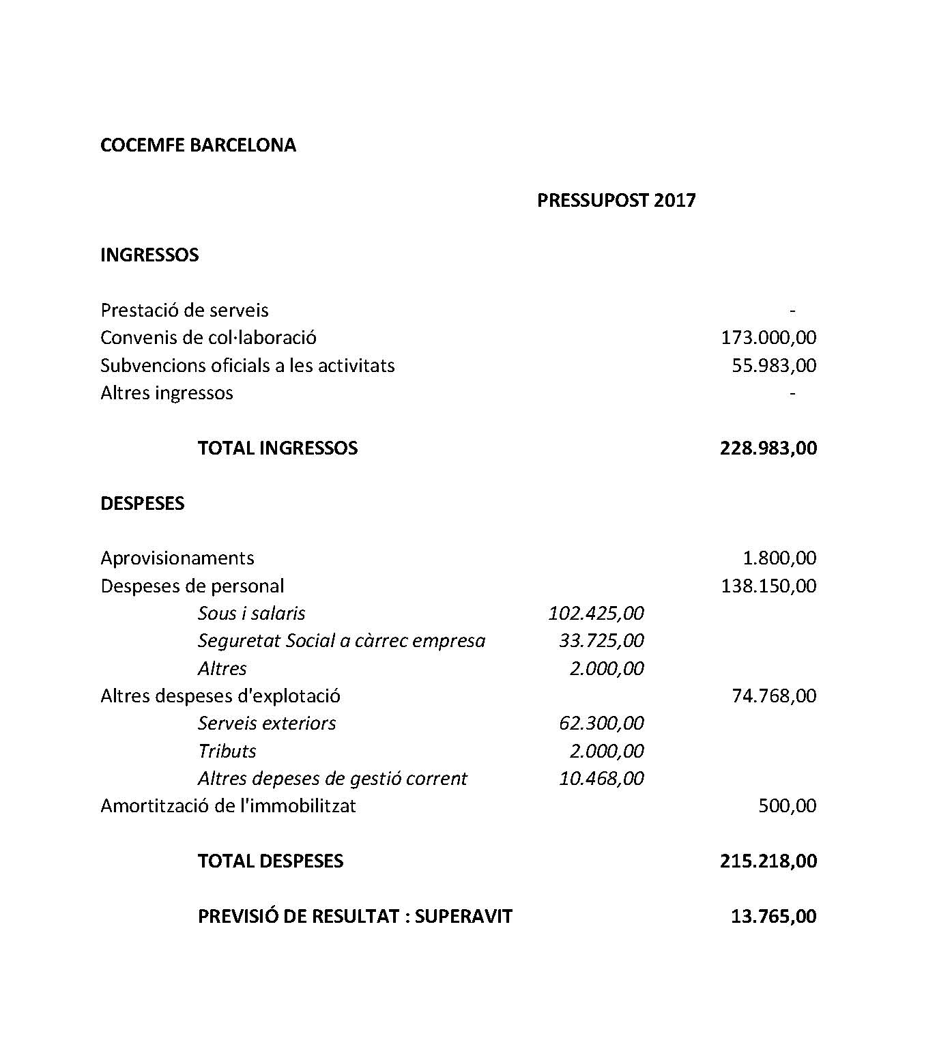

Slide 38
6
Informe d’altes
i baixes d’entitats

Slide 39
7
Ratificació dels
càrrecs orgànics

Slide 40
8
Posicionament Assemblea COCEMFE Catalunya

Slide 41
9
Precs i preguntes

